Slide 1










01

Slide 2




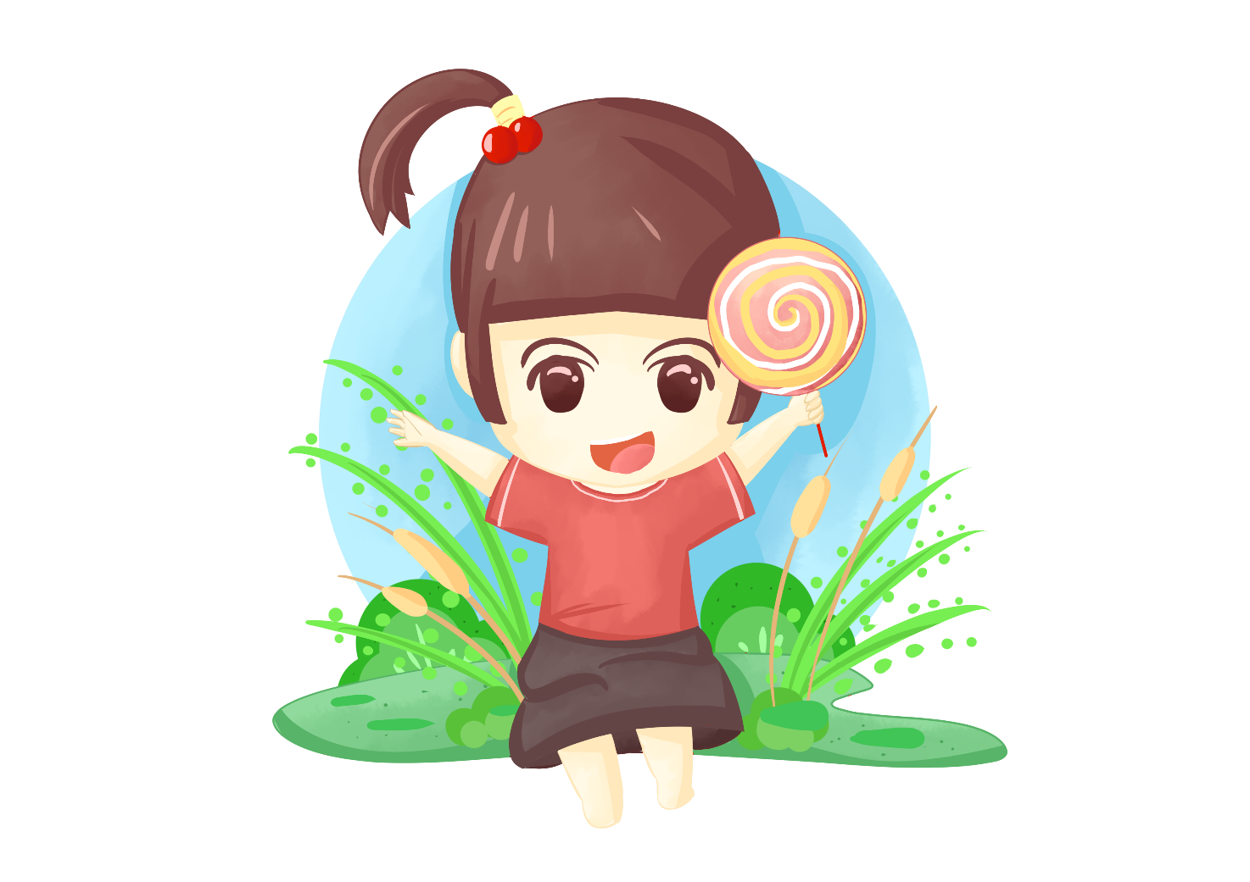
Thứ ... ngày ... tháng ... năm …

Slide 3


02

Slide 4

HĐ1:Chia sẻ về những điều em học được từ người thân

Slide 5
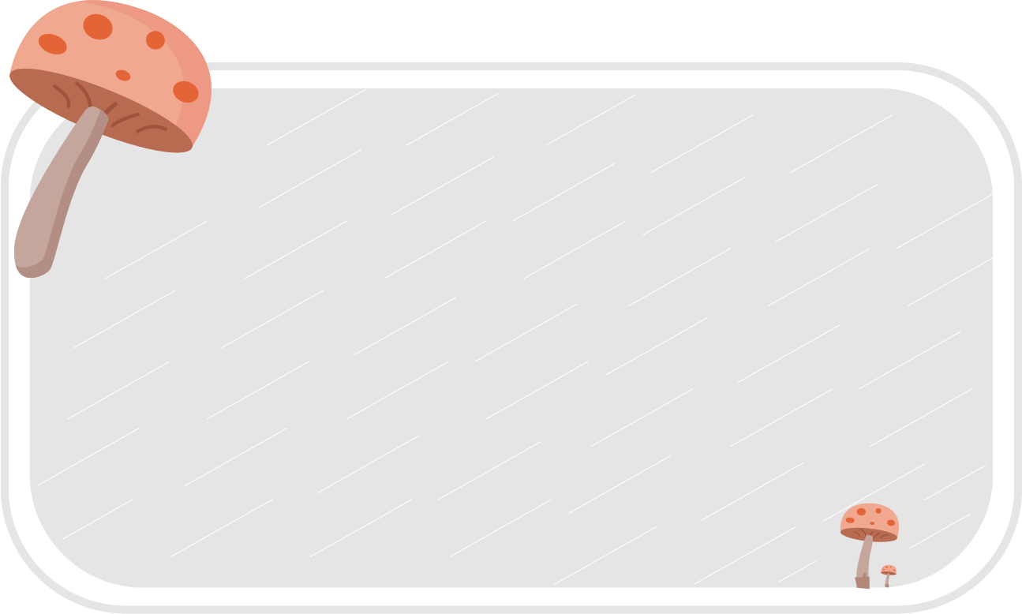
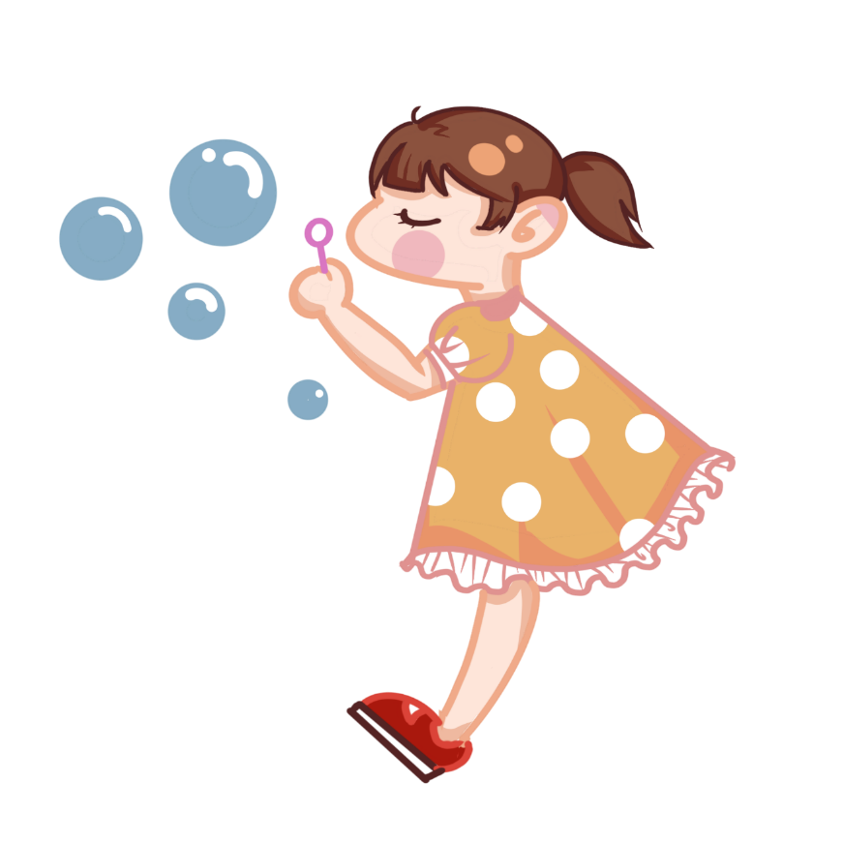
Chia sẻ với các bạn những tính cách mình thừa hưởng của gia đình
Nêu cảm xúc biết ơn về những tính cách tốt đẹp mình được thừa hưởng.

Slide 6

Mình rất biết ơn bố vì nhờ bố mà mình ham đọc sách
Mình rất biết ơn mẹ vì nhờ mẹ hướng dẫn mà mình khéo tay.

Slide 7
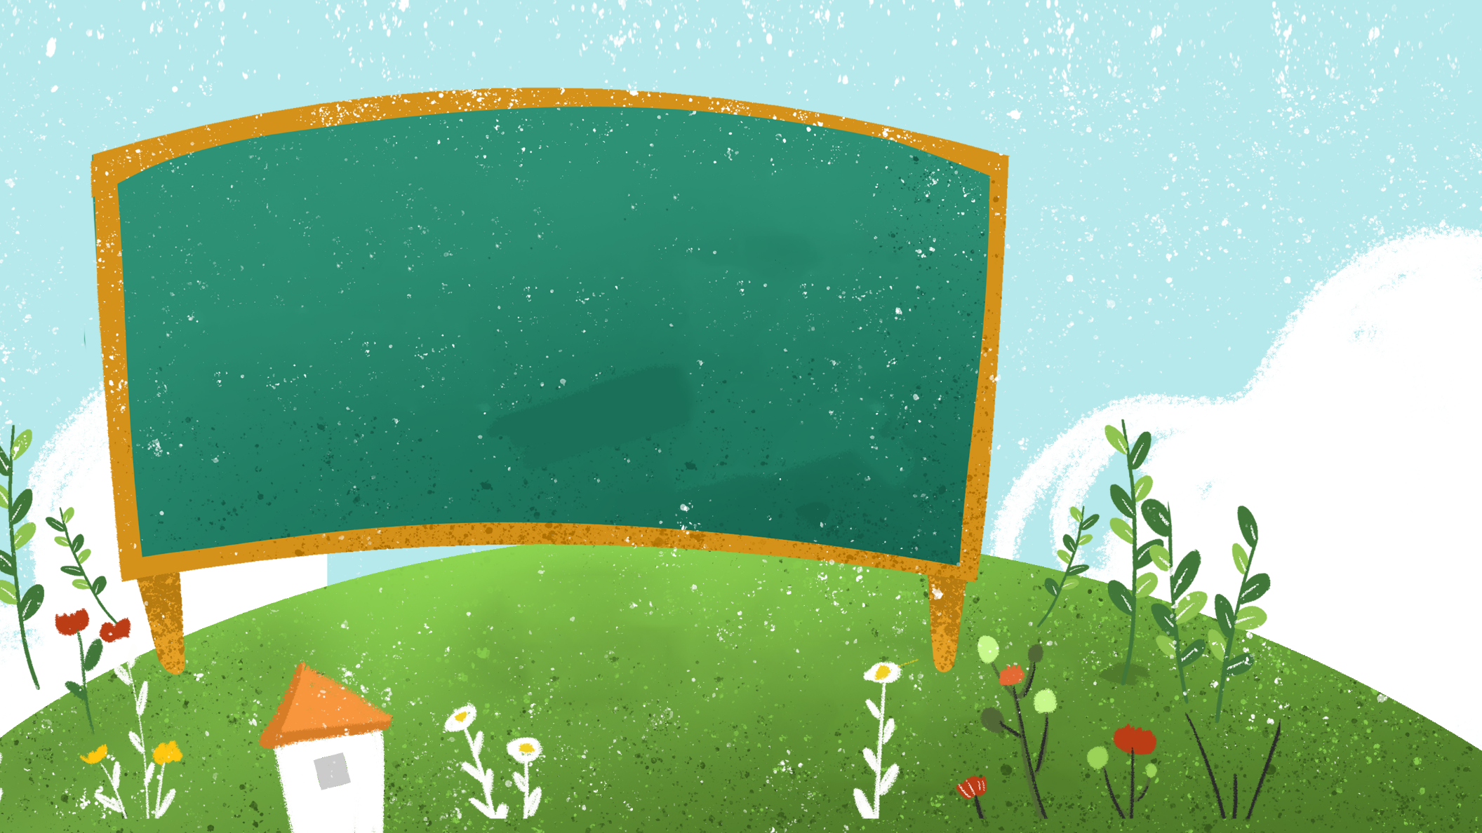
Chia sẻ trước lớp

Slide 8

Hoá ra, chúng ta đang được thừa hưởng rất nhiều tính cách tốt đẹp từ người thân trong gia đình.

Slide 9

03

Slide 10

Trò chơi: Hái hoa dân chủ
Luật chơi: Các con hãy tìm những đặc điểm của các loài vật sống trong rừng xanh và giới thiệu gia đình mình bằng câu: “Tôi thuộc gia đình…Tôi có….Gia đình tôi giống nhau ở…” kèm theo là những hành động mô tả nhé.
Ví dụ: Tôi thuộc gia đình Voi. Tôi rất khỏe mạnh. Các thành viên trong gia đình tôi giống nhau ở điểm đều có cái vòi dài.

Slide 11









7
5
6
4
2
1
3
Kết thúc trò chơi
Notes:
GV cho HS chọn số, sau đó bấm vào hình tròn số để đến slide câu hỏi. Khi quay lại, GV bấm vào hộp quà để HS chọn quà
NẾU KHÔNG ĐỦ THỜI GIAN, GV có thể bấm vào ô KẾT THÚC TRÒ CHƠI

Slide 12






















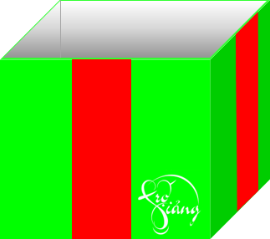

Một điểm cộng
Một tràng pháo tay
Một cây kẹo
Một cây bút chì
Một cây bút mực
Nhảy một điệu nhảy
Hát một bài hát
Nhảy lò cò một vòng
Nhảy cóc 2 cái
Làm tiếng kêu một con vật theo yêu cầu
Notes:
Bấm vào hộp quà hiện ra phần thưởng
Bấm vào nút màu đỏ để trở về trò chơi

Slide 13
1
Tôi thuộc gia đình nhà chó. Tôi rất ……..Gia đình tôi cùng có…..
Quay về

Slide 14
2
Tôi thuộc gia đình thỏ. Tôi chạy…. Gia đình cùng có……
Quay về

Slide 15
3
Tôi thuộc gia đình khỉ. Tôi có cái đuôi….. Gia đình đều……
Quay về

Slide 16
4
Tôi thuộc gia đình nhà cú mèo. Tôi có đôi mắt….. Gia đình tôi thường săn mồi……
Quay về

Slide 17
5
Tôi thuộc gia đình nhà cá. Tôi sống ở….. Gia đình tôi đều….
Quay về

Slide 18
6
Tôi thuộc gia đình nhà hổ. Tôi rất….Gia đình tôi đều săn mồi…..
Quay về

Slide 19
7
Tôi là thành viên trong gia đình nhà sóc. Tôi chạy… Gia đình tôi đều thích ăn….
Quay về

Slide 20
Các thành viên trong gia đình thường có điểm chung nào đó giống nhau và họ tự hào về điều đó.
Ngoài ra, các em học được những đức tính và kĩ năng tốt của gia đình.

Slide 21

04

Slide 22


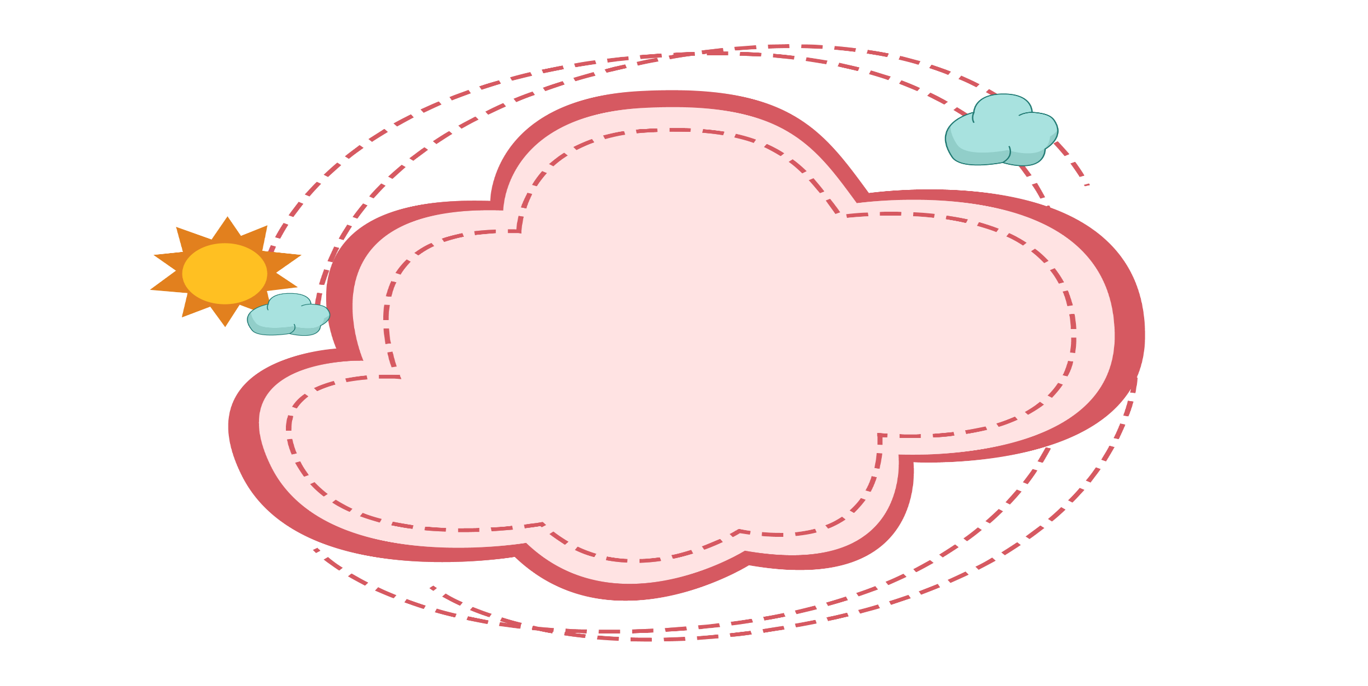

Lựa chọn những việc vừa sức để thực hiện ở nhà, thể hiện sự quan tâm, chăm sóc người thân
Ghi vào giấy hoặc vở
Tặng một món quà
Mời nước hoặc món ăn
Hành động chăm sóc ân cần

Slide 23
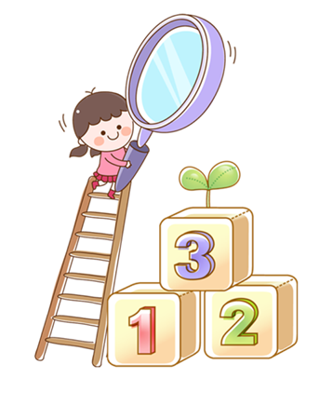
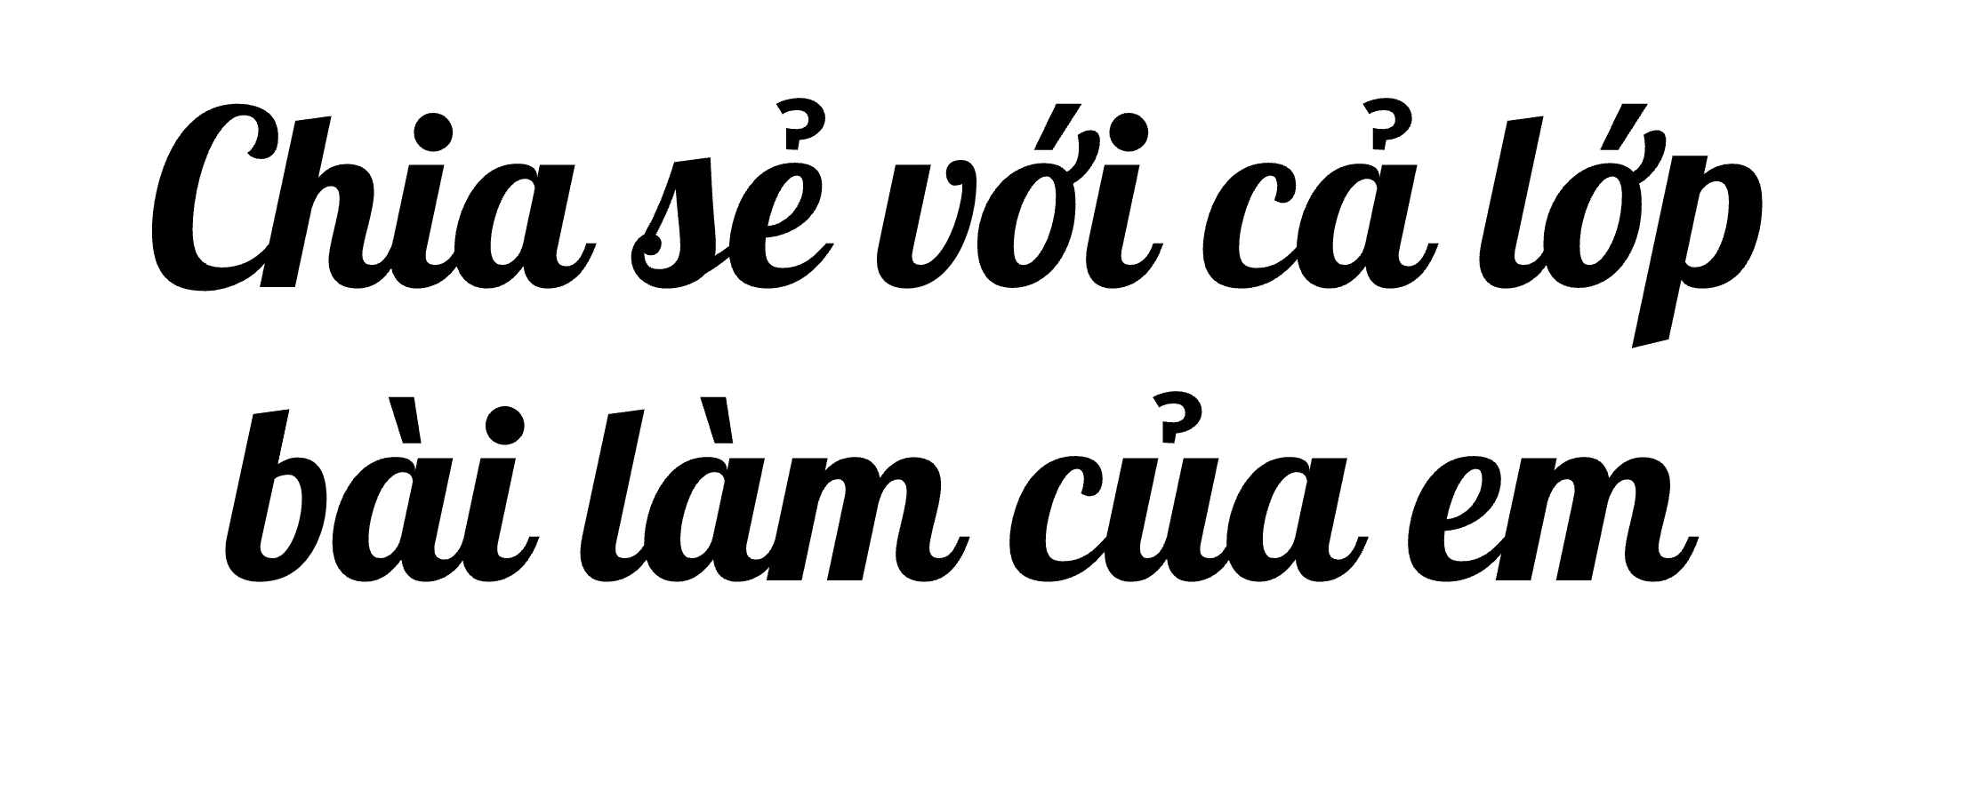

Slide 24

Về nhà tìm lại những món quà mà người thân đã tặng mình và mang theo món quà đó đến lớp để chia sẻ với các bạn.

Slide 25




Hôm nay, em đã học những nội dung gì?
Em có ý kiến gì về bài học không?

Slide 26


